Slide 1

آنا تومی چشم
همکاران اتاق عمل بیمارستان شهدا بندرلنگه

Slide 2


مقدمه:
کره چشم(:(Eye Ball
Orbit.عضلات-بافت چربی و همبند
اوربیت:4cm
هرم 4 وجهی:
سینوس های اتموئید(وسط)
پیشانی(بالا)
ماگزیلاری(پائین)

Slide 3
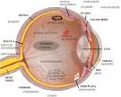
قسمتهای چشم:
کره چشم:
Fhbrous Layer
Vascular Layer
Nervus Layer
عضلات چشم
پلک ها
غده اشکی

Slide 4


Eye Ball
قدام چشم
غلاف کپسول تنون:مجزا کردن از چربی اطراف
سه لایه :
لایه خارجی
لایه میانی
لایه عصبی

Slide 5
Fibrous Layer
5/6 خلفی ان :سفید و محکم Scelera
اتصال عضلات و عروق و اعصاب چشم به این لایه
انتهای خلفی صلبیه سوراخ شدن بوسیله عصب بینایی
1/6 قدامی:نازک.شفاف. بدون عروق و تحدب به جلو
Cornea (قرنیه)
Conjunctiva(ملتحمه)

Slide 6
مجرای اشلم:
محل اتصال صلبیه و قرنیه :سینوس وریدی صلبیه
مجرای اشلم
بازجذب زلالیه

Slide 7
Vascular Leyer
لایه عروقی:در سطح داخلی لایه فیبری قرار دارد.
تقسیمات آن:
مشیمیهChoroid :
جسم مژگانی:Ciliary Body
عنبیه:Iris

Slide 8
Choroid
در سطح داخلی صلبیه
عروق فراوان
رنگدانه قهوه ای
در جلو ضخیم و با جسم مژگانی ادامه می یابد.

Slide 9
Ciliary Body
در جلو Choroid
کار:
تراوش مایع زلالیه
تغییر تحدب عدسی
رباط اویزان کنندهSuspensory Ligament
عضلات حلقوی صاف:زوج سوم پاراسمپاتیک تغییر تحدب عدسی

Slide 10
Iris
در امتداد جسم مژگانی و بصورت صفحه ای عمودی و مدور در جلوی عدسی و عقب قرنیه
بصورت حلقوی و شعاعی
وسط آن سوراخ مردمک

Slide 11


Nervus Layer
دو قسمت شبکیه:
لایه رنگ دانه ای:¼ قدامی غیرحساس و قادر به جذب نور
سلول رنگدانه دار
پوشاننده زوائد مزگانی و سطح خلفی عنبیه
لایه حسی:¾ خلفی حساس به نور
امتداد تا زوائد مژگانی و حاشیه دار Ora Serata
3.دارای سلولهای Cone و Rod:دید شب و دید روز
4.Optic Disc و Macula Lutea

Slide 12
Lens:
شفاف.بی رنگ.محد ب الطرفین
قطر عرضیcm 1 قطر قدامی خلفی mm4
در خلف عنبیه قرار دارد.
Aqueuos humor:
مایع شفاف و مترشحه از جسم مژگانی
ابتدا وارد اتاقک خلفی و بعد از سوراخ مردمک وارد اتاقک قدامی میشود و بعد توسط مجرای اشلم جذب سیستم وریدی بدن میگردد.

Slide 13
Ant & Post Chamber
قرنیه اتاقک قدامی عنبیه اتاقک خلفی عدسی یا زجاجیه
Cornea Ant.Chamber Iris Post.Chamber Lens

Slide 14
Vitreous Body:
زجاجیه ماده ژلاتینی و شفاف :پرکننده فضای داخلی کره چشم در عقب عدسی
کار:حفظ کره چشم
فشار به رتین و جلوگیری از کنده شدن آن

Slide 15
عضلات چشم:
عضلات چشم دو گروه اند:1.داخلی
2.خارجی
عضلات داخلی:در اجسام مژگانی و عنبیه
عضلات خارجی:از راس کره چشم مبدا و به سطح خارجی صلبیه ختم میشوند.
عضلات خارجی شامل:مستقیم فوقانی.تحتانی.داخلی و خارجی
مایل فوقانی و تحتانی حرکت کره چشم
6 عضله

Slide 16
Palpebra
پلک ها:چین پوستی نازک و متحرک اند
حفاظت کره چشم از نور شدید و جراحات
کانتوس داخلی و خارجی
سطح داخلی پلک را ملتحمه میپوشاند و ملتحمه روی کره چشم و قرنیه را هم میگیرد.
لبه آزاد پلک:مژه غدد چربی و عرق

Slide 17
Lacrimal Gland
غدد اشکی دارای دو بخش هستند:بخش پلکی و کاس چشمی
ترشحات اشک توسط 12 مجرای ریز از بالا به روی قرنیه ریخته و سپس توسط کانتوس داخلی به کیسه اشکی وارد میگردد.
مجرای بینی اشکی
مئاتوس تحتانی بینی

Slide 18
عصب بینایی:
بوسیله دومین زوج جمجمه ای عصب دهی میشود.
انتقال پیامهای عصبی از شبکیه به لوب پس سری
نقطه کورOptic Dick:محل خروج عصب بینایی از صفحه بینایی

Slide 19
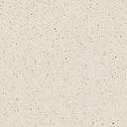
اصطلاحات دانستنی:
یوه آ:مجموعه اجسام مژگانی .مشیمیه و عنبیه
قرنیه 5 لایه دارد:اپیتلیوم.غشاءبومن.استروما.غشاءدسمه و اندوتلیوم
ماکولا:ناحیه ای از شبکیه که مسول دید مرکزی است
فوه آ:در مرکز ماکولا. فاقد عروق خونی.حساسترین بخش ماکولا و دارای سلول مخروطی و فاقد سلول استوانه ای
فشار چشم:10-21 میلی متر جیوه
اشک:چربی آب و موکوس
افاکیا:عدم وجود عدسی در چشم

Slide 20
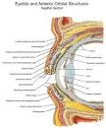
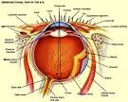
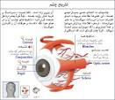
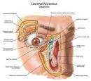
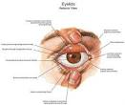
تصاویر

Slide 21
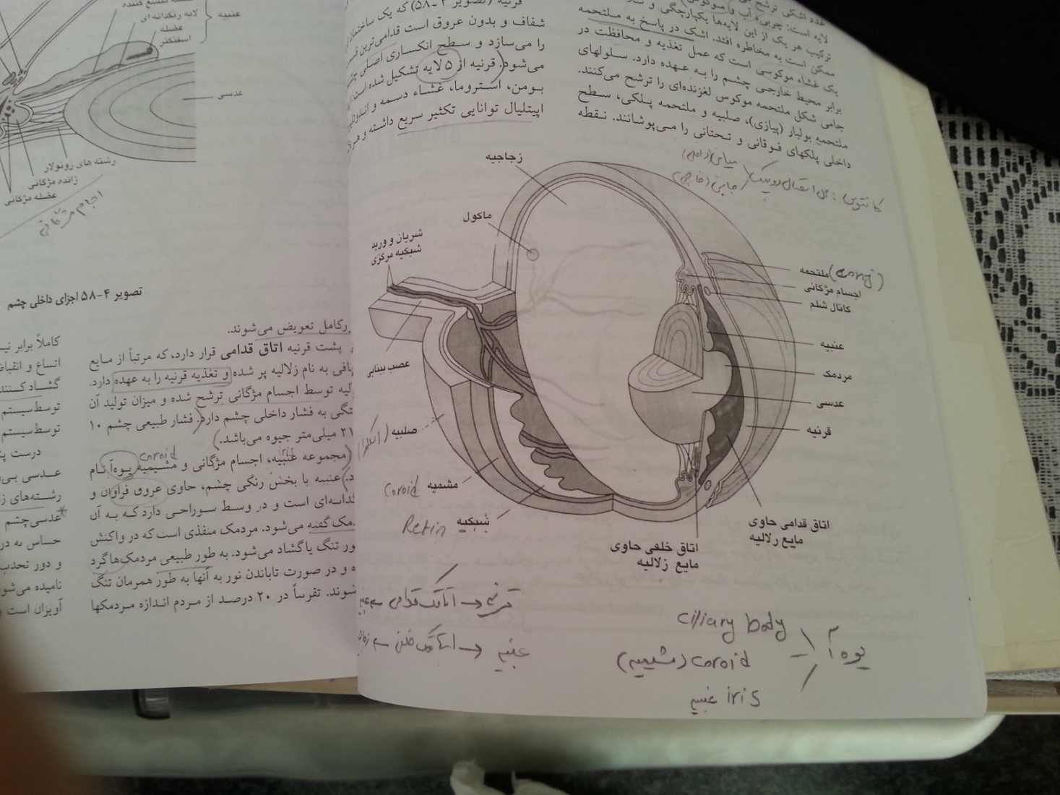

Slide 22
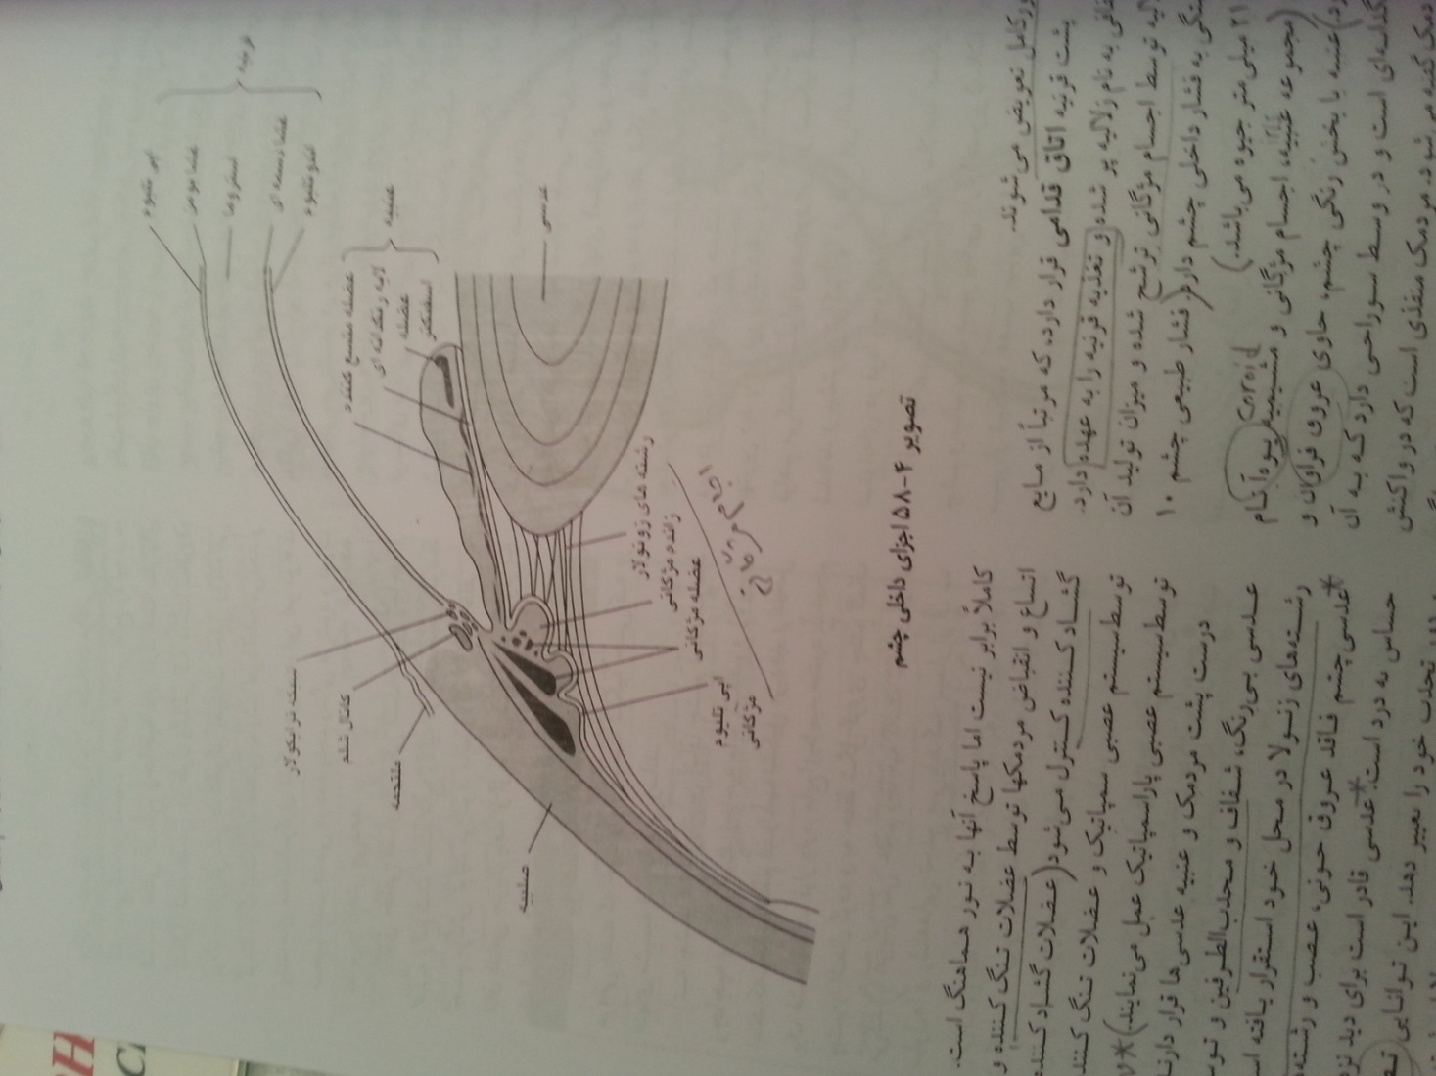

Slide 23
